Slide 1
Saúde++
Trabalho de Conclusão de Curso
PUC Minas – Pós-graduação em Engenharia de Software
Icaro Camelo

Slide 2
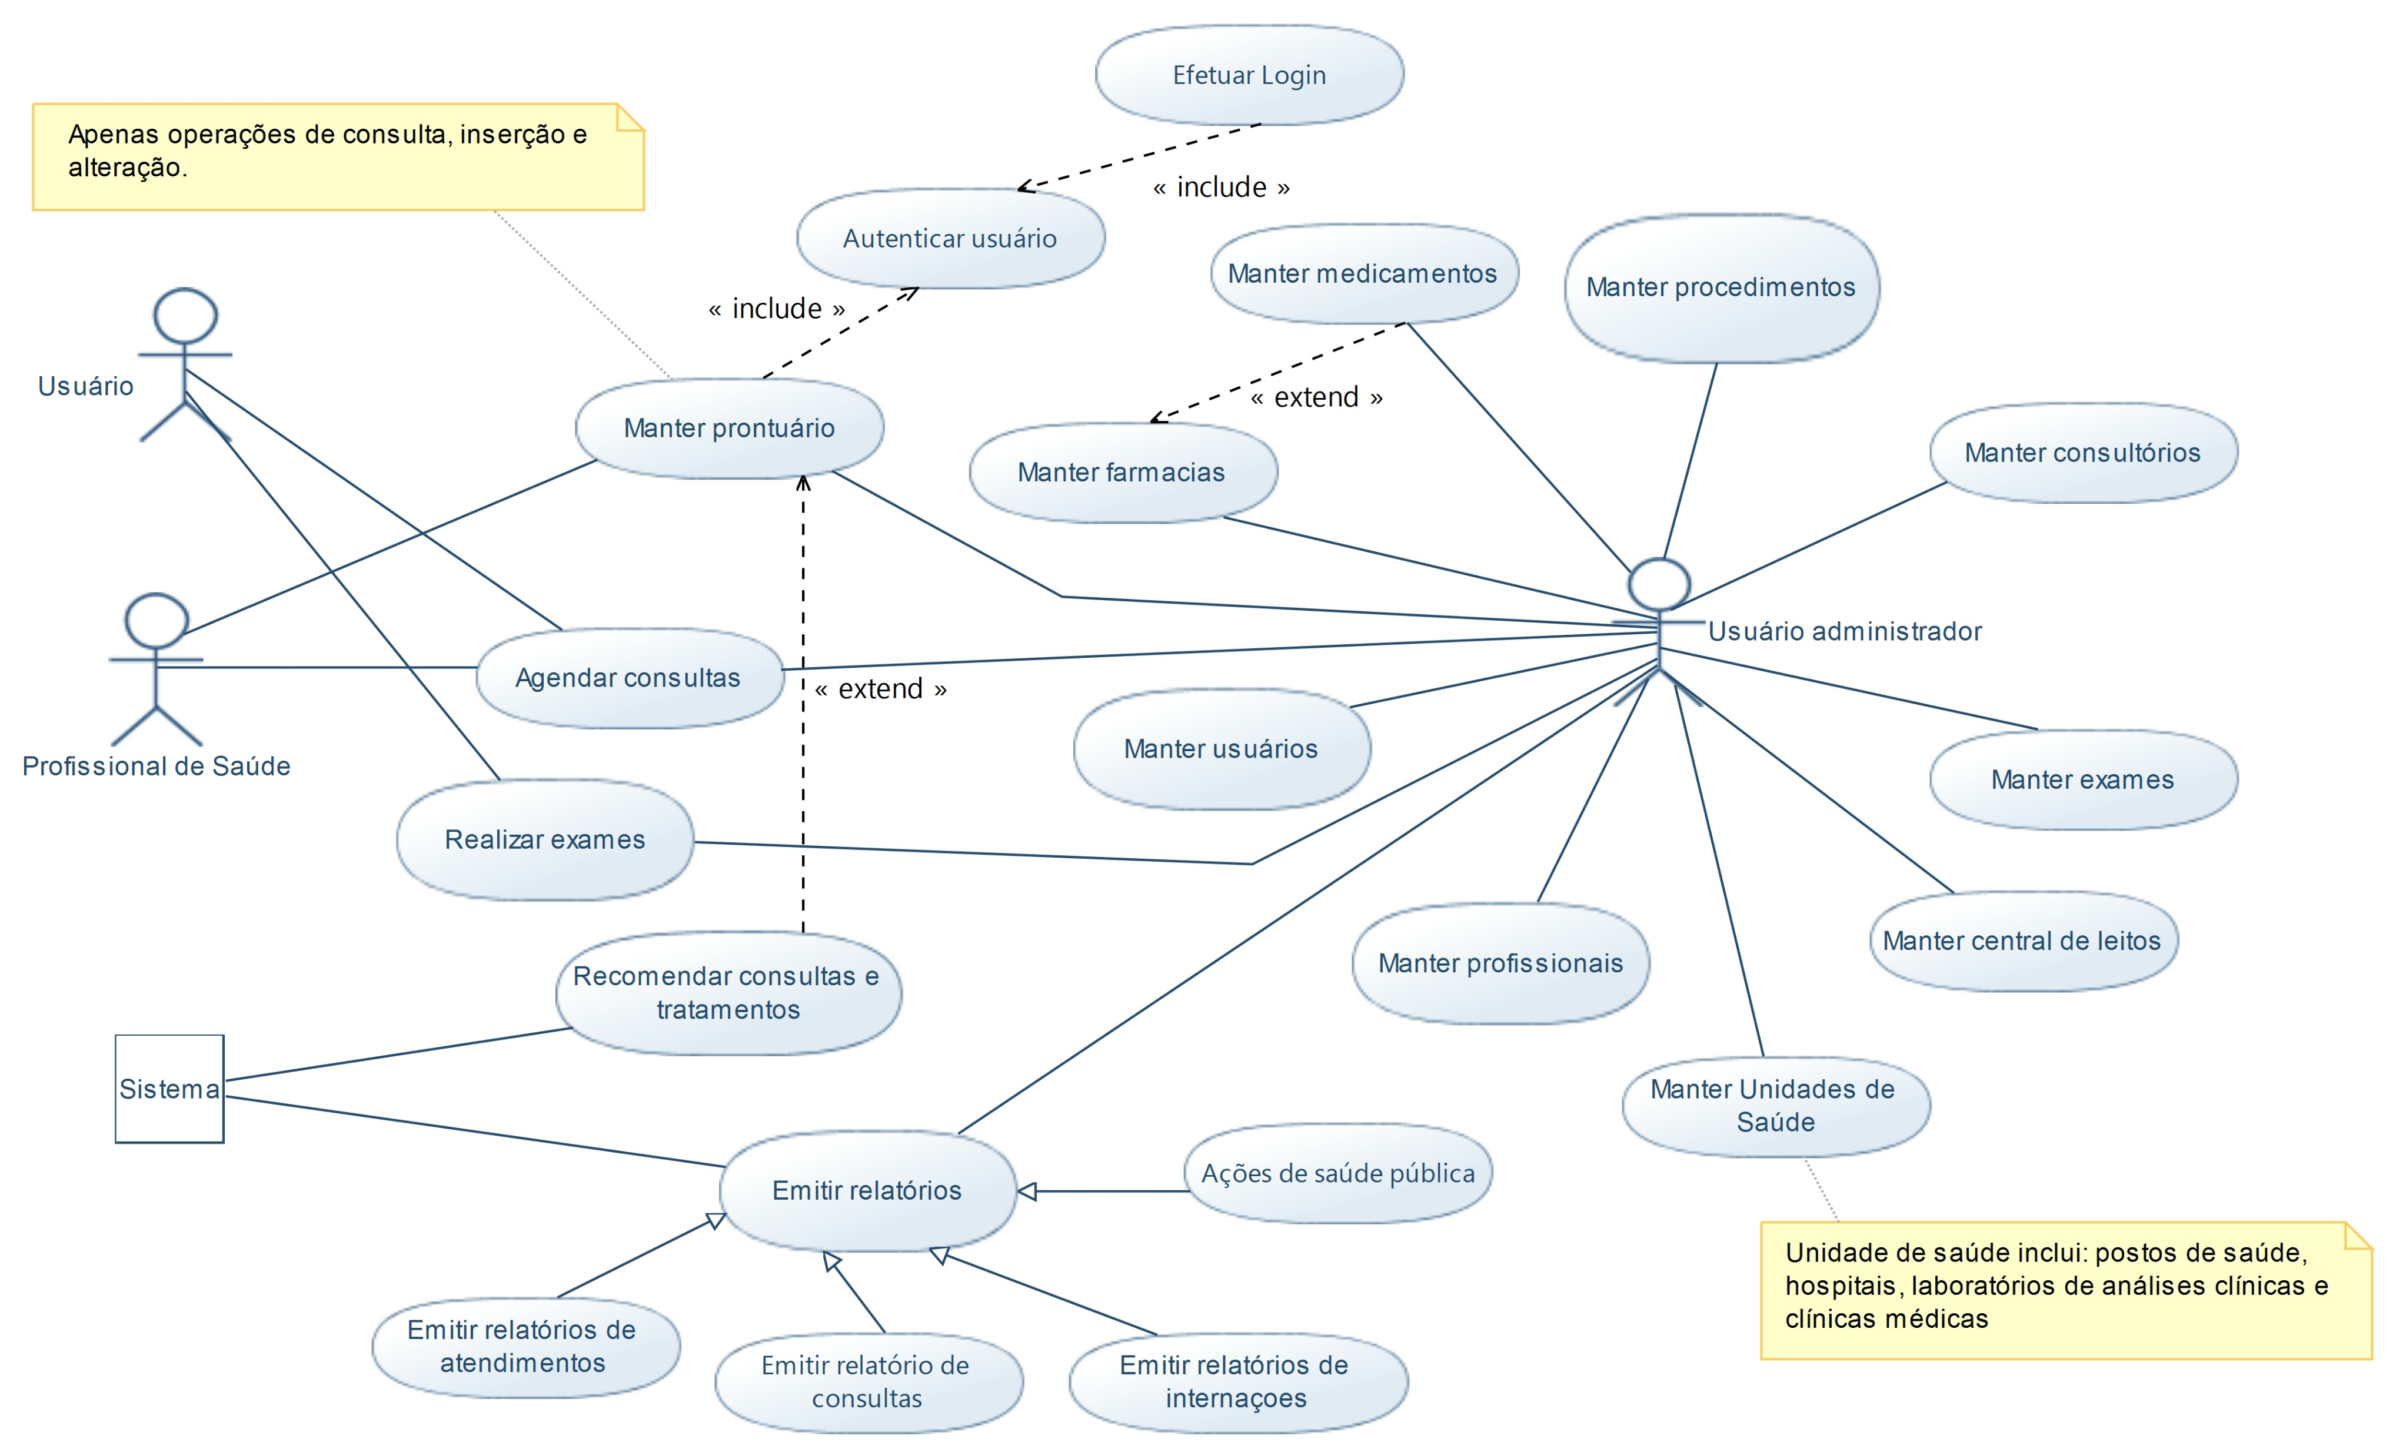
Diagrama de Casos de uso

Slide 4
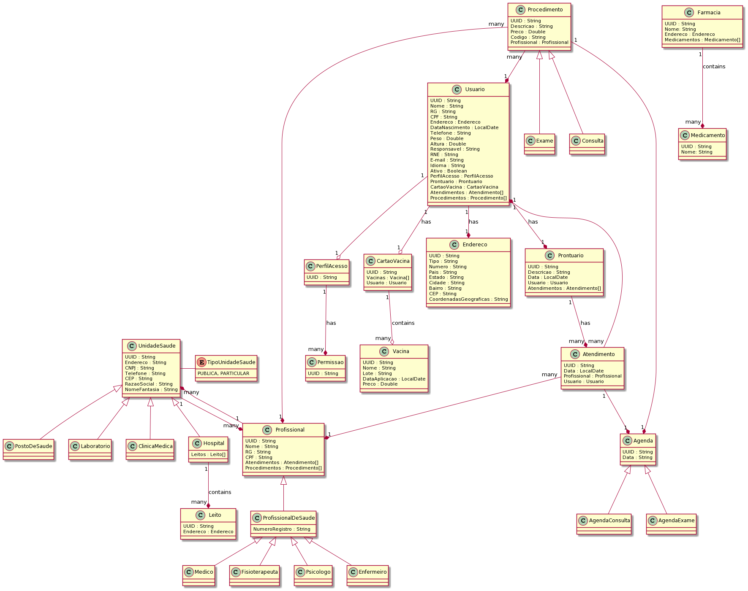
Diagrama de classes

Slide 6
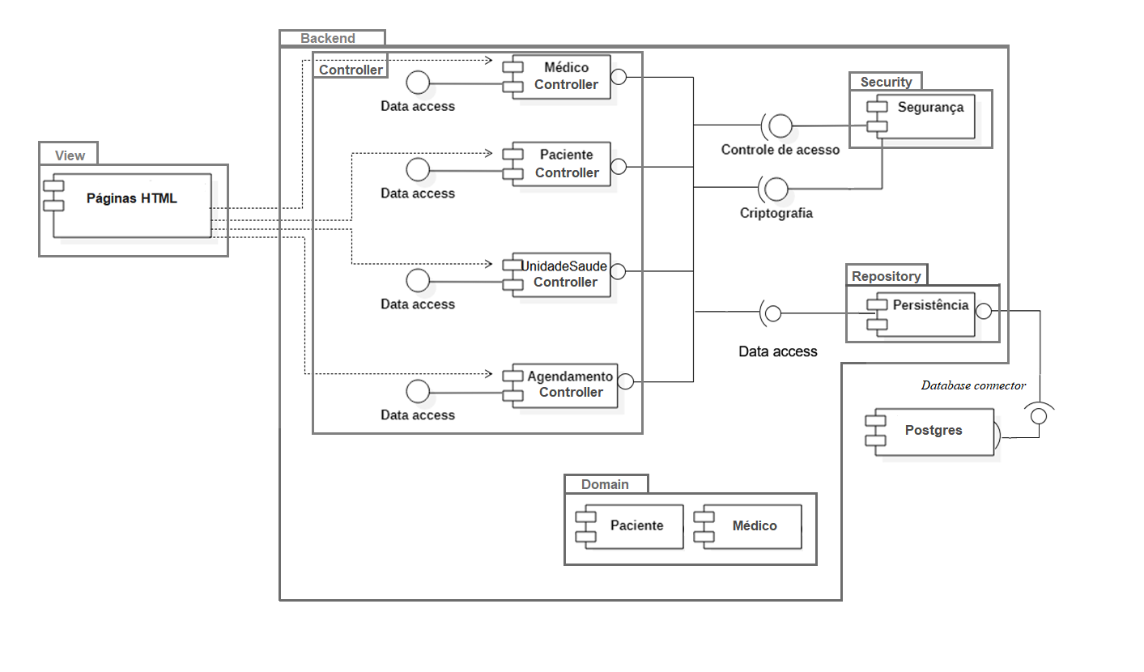
Diagrama de Componentes

Slide 7
Diagrama de Componentes

Slide 8
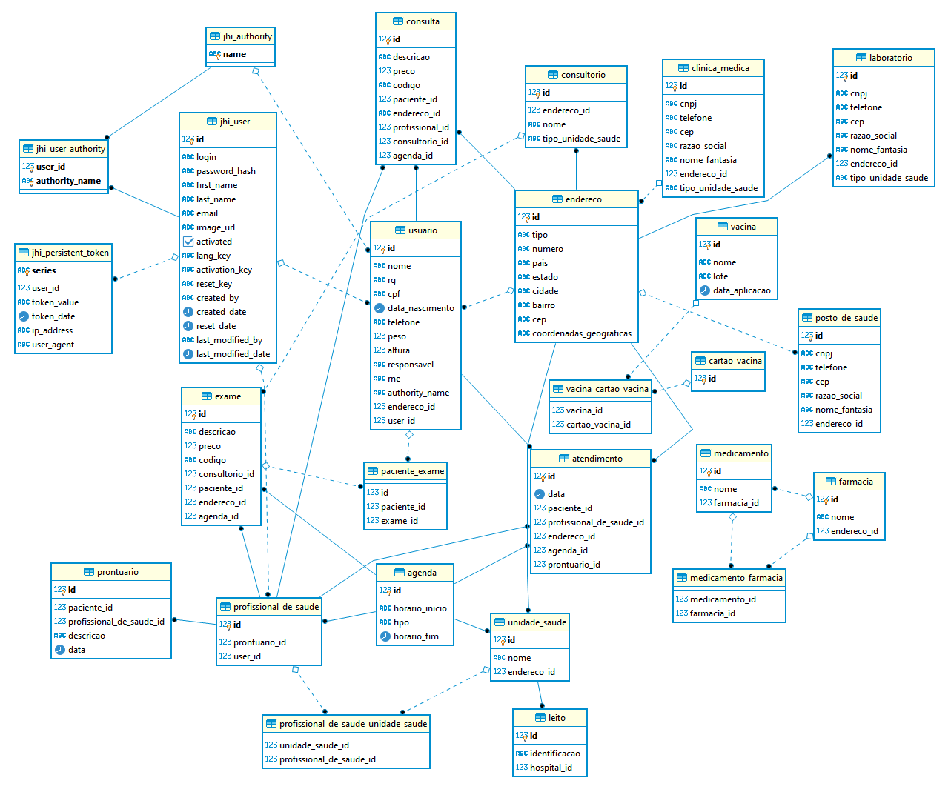
Diagrama Entidade Relacional

Slide 10
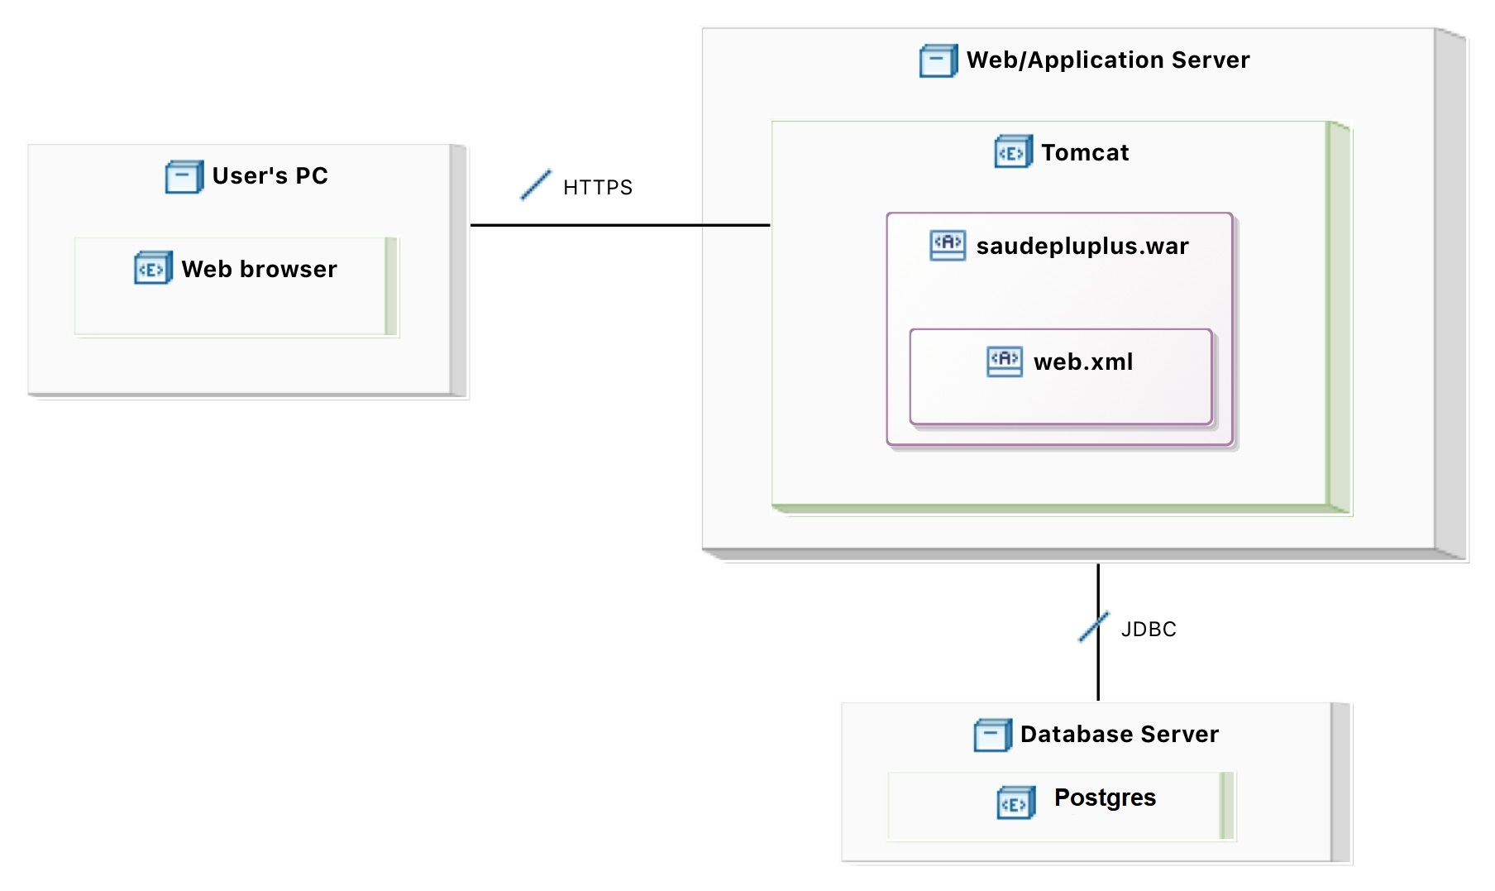
Diagrama de Implantação

Slide 12
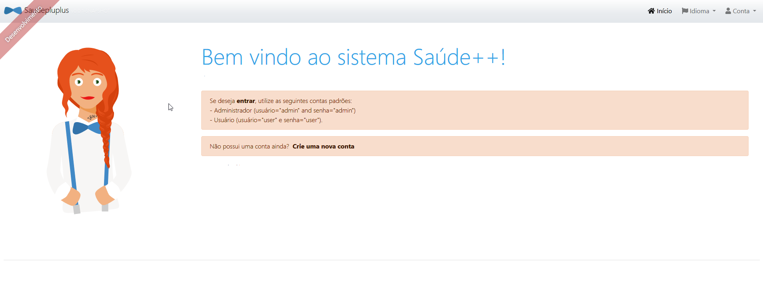
Detalhes de Implementação

Slide 13
Interface web

Slide 14
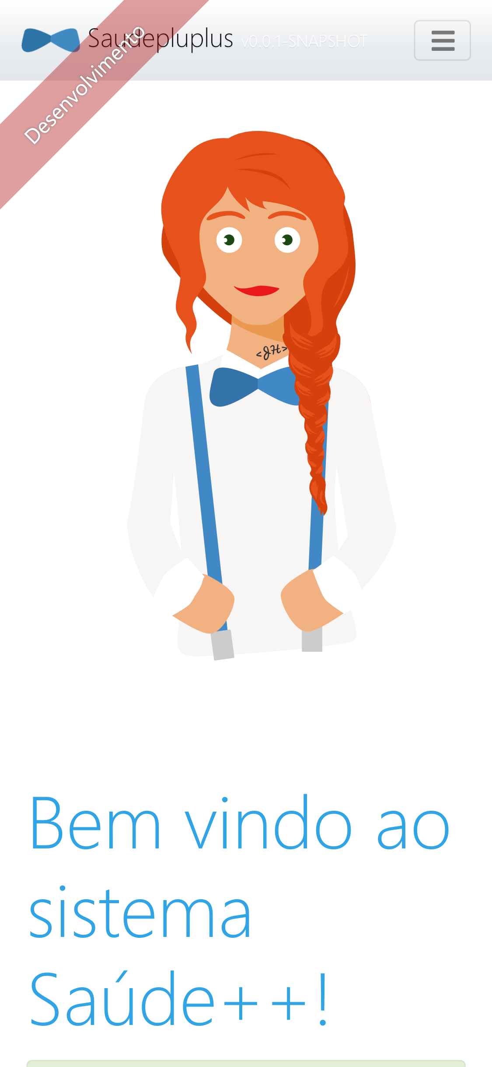
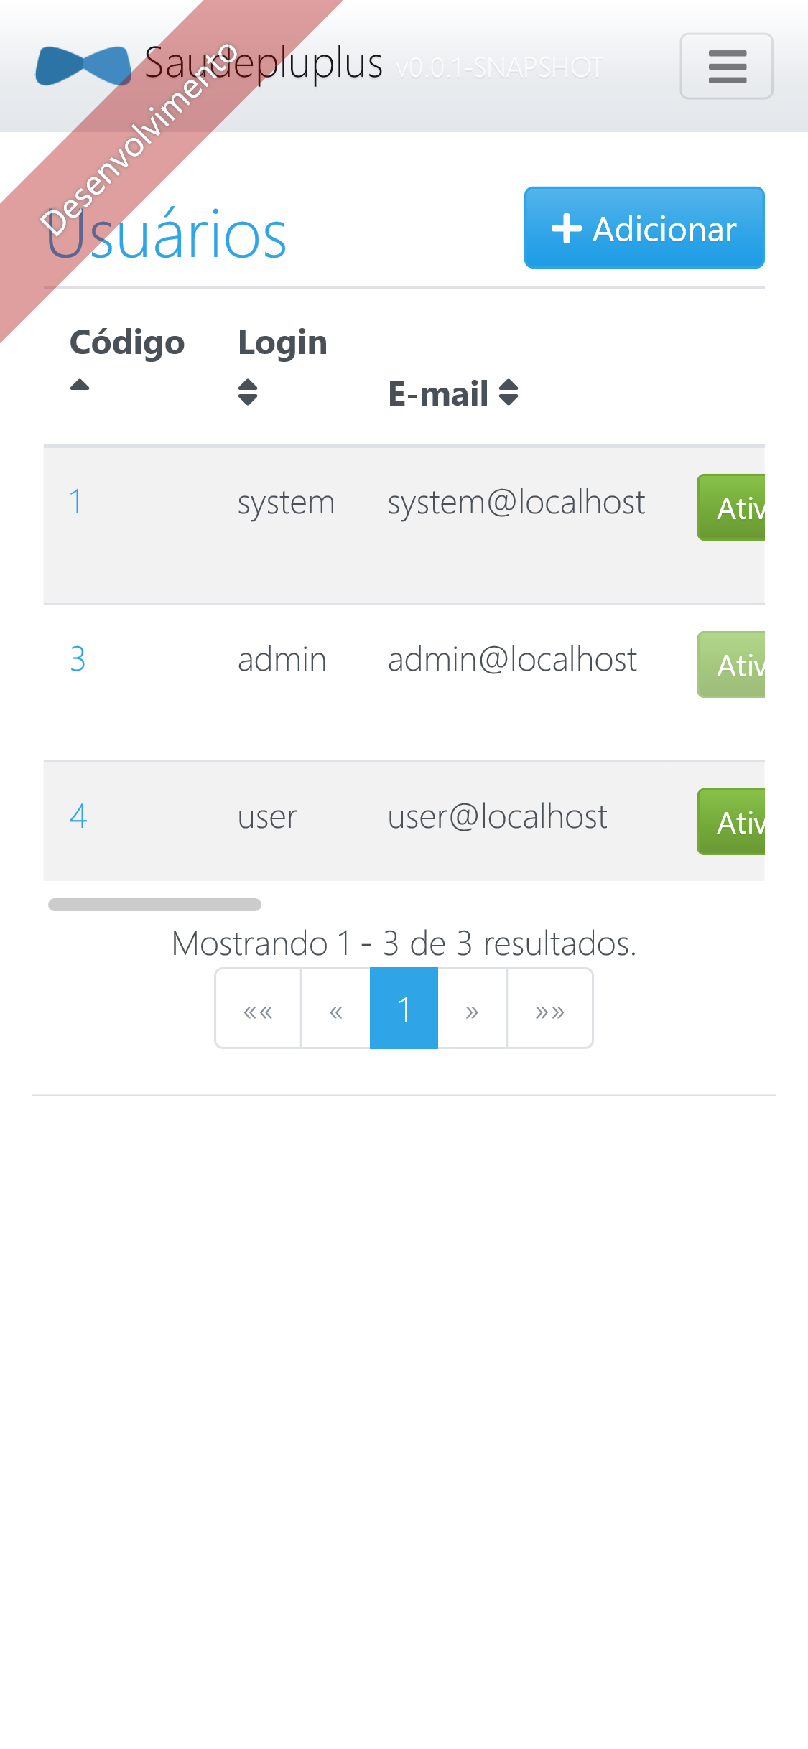
Versão mobile

